Slide 1
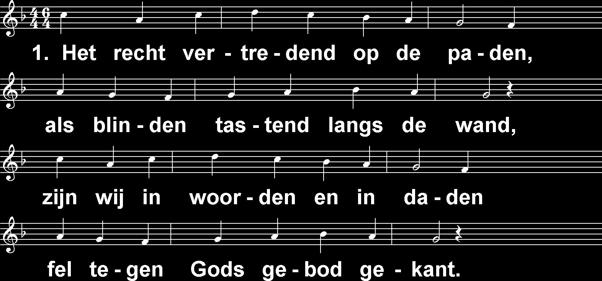
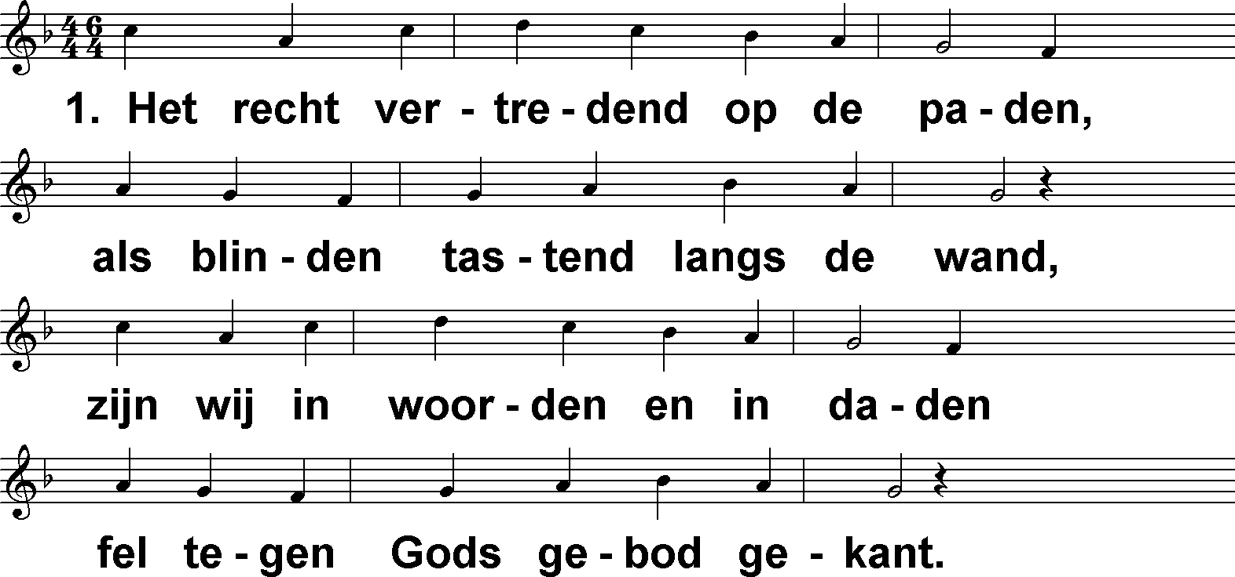
De kleding der gerechtigheid (DbdB) t. J.P. Kuijper; m. J.B. König

Slide 2
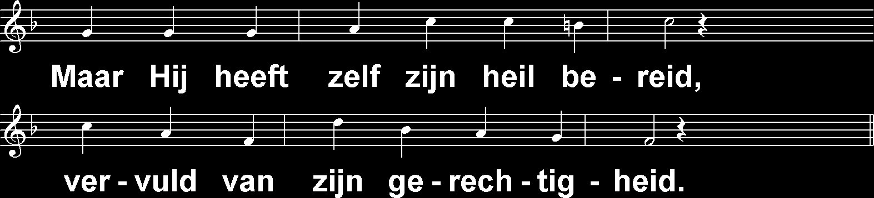
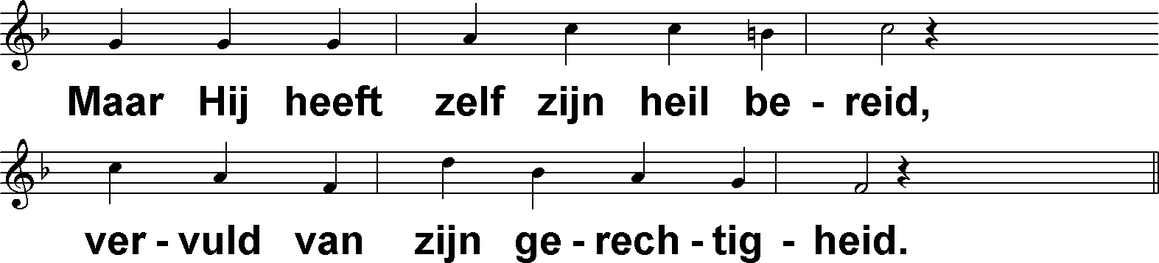
De kleding der gerechtigheid (DbdB) t. J.P. Kuijper; m. J.B. König

Slide 3
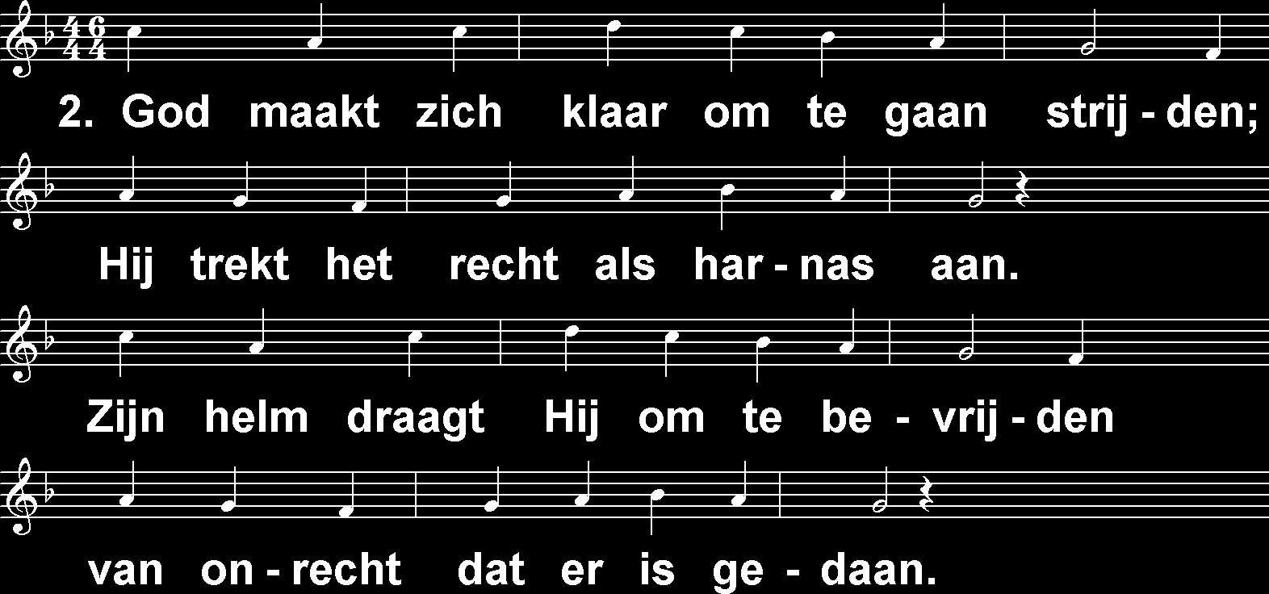
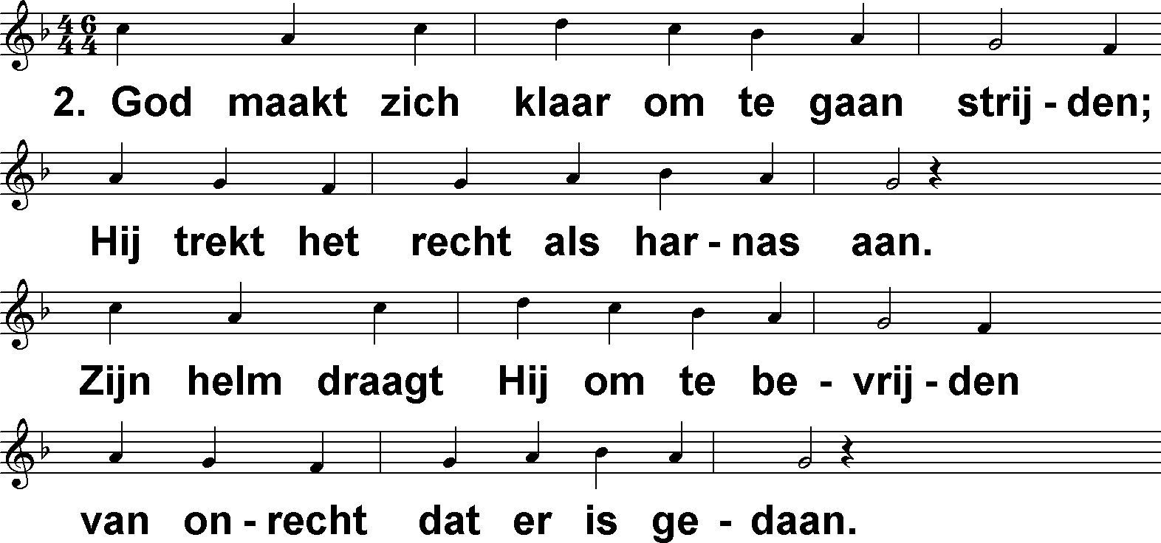
De kleding der gerechtigheid (DbdB) t. J.P. Kuijper; m. J.B. König

Slide 4
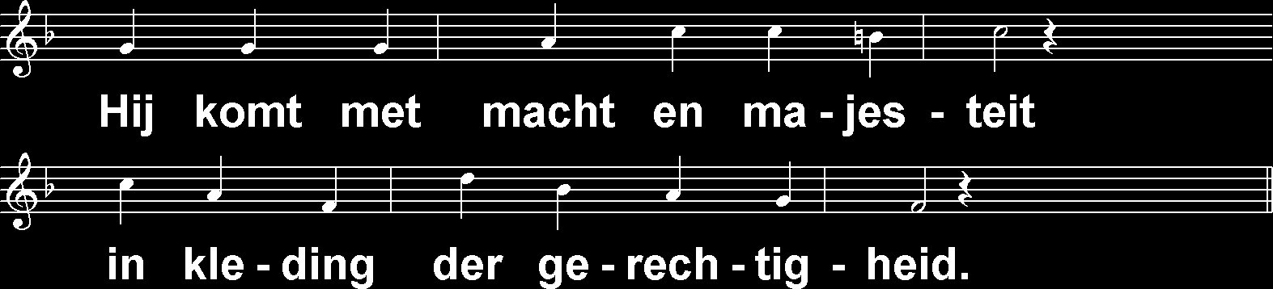
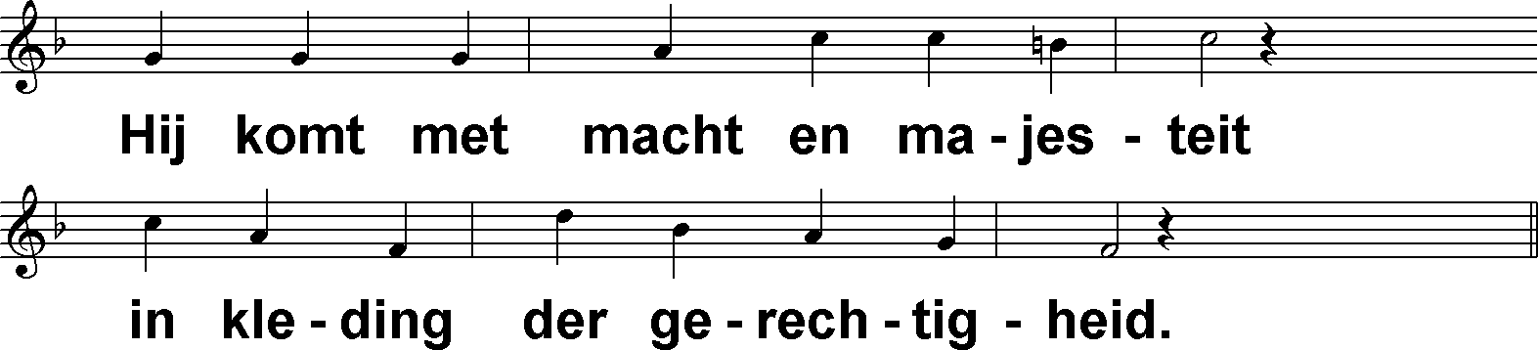
De kleding der gerechtigheid (DbdB) t. J.P. Kuijper; m. J.B. König

Slide 5
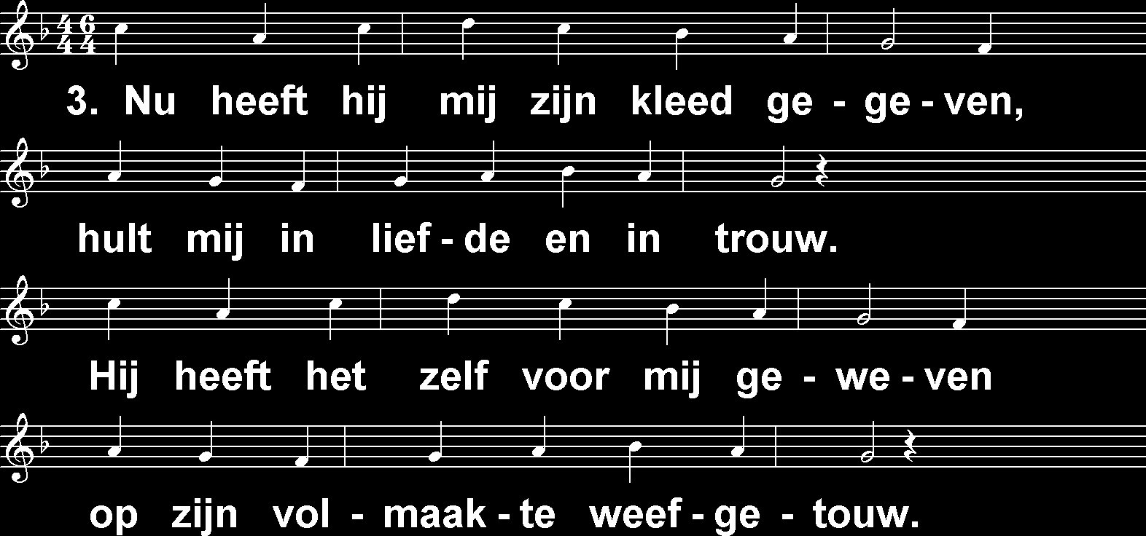
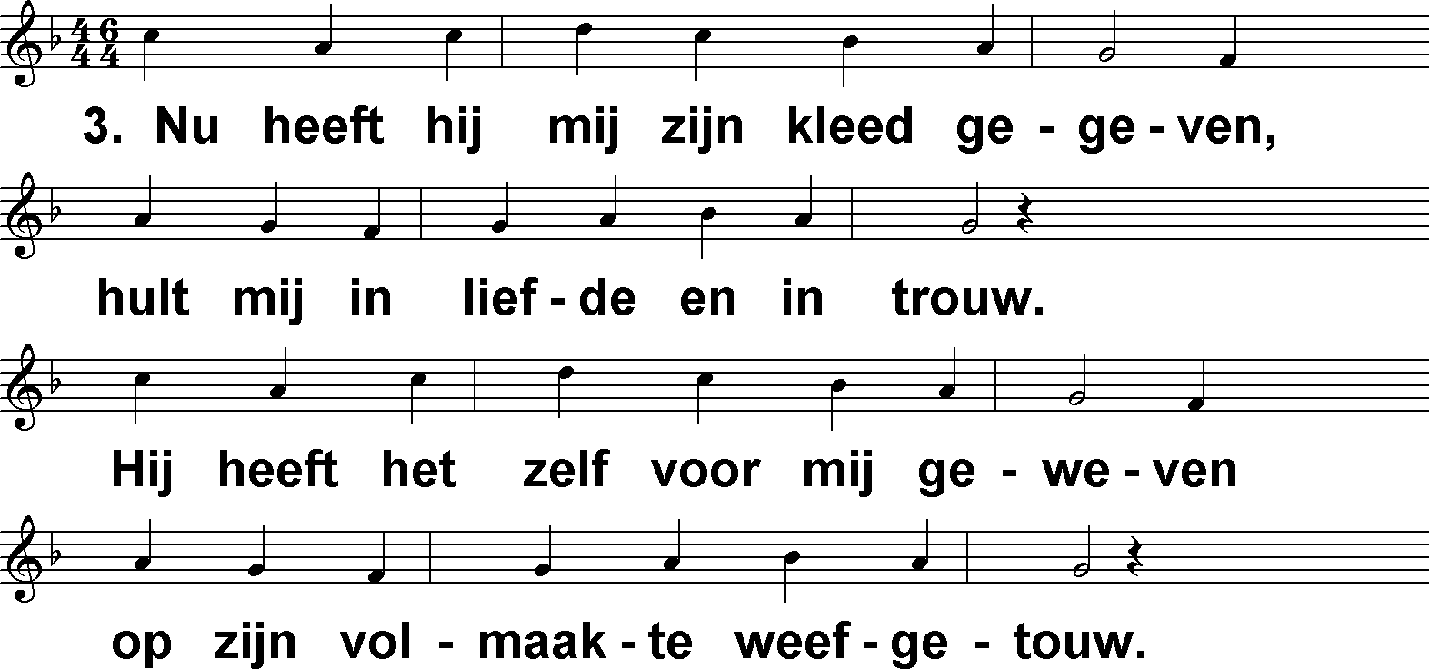
De kleding der gerechtigheid (DbdB) t. J.P. Kuijper; m. J.B. König

Slide 6
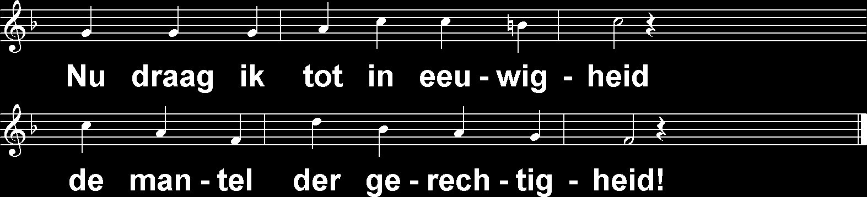
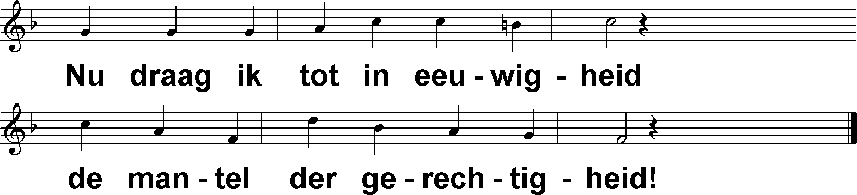
De kleding der gerechtigheid (DbdB) t. J.P. Kuijper; m. J.B. König

